Slide 1
Demokraták pályázati bemutató
Készítette: demokraták csoport(Dér Olivér, Gyurka Dávid, Zsíros Kende Pál, Gróf Richárd)

Slide 2

Bemutatkozás
Cégünk, a Demokraták Kft. már 5 éve végzi sikeresen munkáit, mely a különböző rendszerek kiépítését, hálózatok tervezését foglalja magában.
Ezen rövid idő alatt már több, mint 150 megrendelést vittünk véghez, eddig teljes megelégedettséggel.
Ezen munkáink közül a legkiemelkedőbbek közé tartozik a Vodafone Magyarország Debreceni irodai hálózatának, illetve a Gödöllői Iphone márkabolt ügyfélszolgálatának megtervezése, kialakítása.

Slide 3
Miért érdemes minket választani?
Ma már rohamosan fejlődik a technológia, és a versenyben maradáshoz fontos, hogy innovatívak maradjunk. Mi a legmodernebb szoftvereket és rendszereket biztosítjuk, így garantáljuk a gördülékeny és hatékony munkavégzést.
Bármilyen felmerülő probléma esetén gyors segítséget nyújtunk ügyfeleinknek telefonos ügyfélszolgálatunkon keresztül. Amennyiben Önnek ilyen esetben helyi segítségre van szüksége, úgy igény esetén kiszállást is vállalunk.
Cégünket ezenkívül a gyors, precíz, olcsó munkavégzés jellemzi.

Slide 4
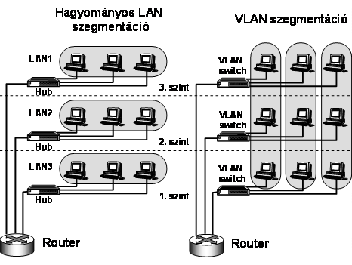
Hálózat kialakítása: szegmentálás
Az egy területen belül (ilyen pl. a vezetőség, vagy a pénzügy) található végberendezéseket egy-egy 2008-as switch-re kötjük rá, közben gigabites sodrott érpárokat (utp-ket) használunk, mint átviteli közeg.
Ezen átviteli közeg előnye a kedvező ár, valamint a stabil hálózatelérés biztosítása
Ezáltal könnyen elkülöníthetőek lesznek az irodában a különböző feladatokat végző eszközök, illetve a hálózat terheltsége is csökken, ezzel biztosítva egy stabil, gyors netsebességgel rendelkező hálózatot.

Slide 5
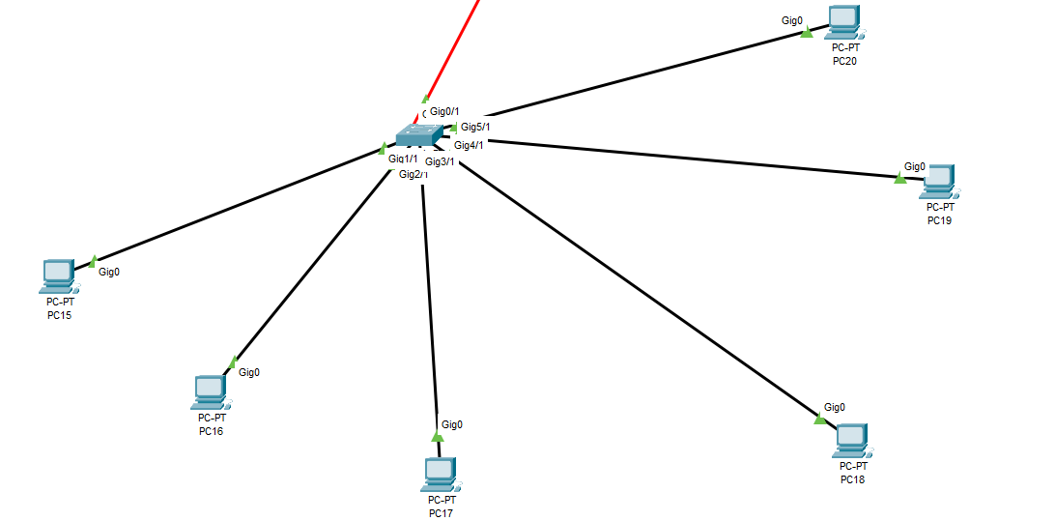
Hálózat kialakítása: szegmentálás
A hálózata szegmentálás után így nézne ki, részekre lebontva:
Ez jelen esetünkben a rendelésfelvétel szegmense.
A többi szegmens kinézete megegyezik, csak a gépek száma változik.

Slide 6
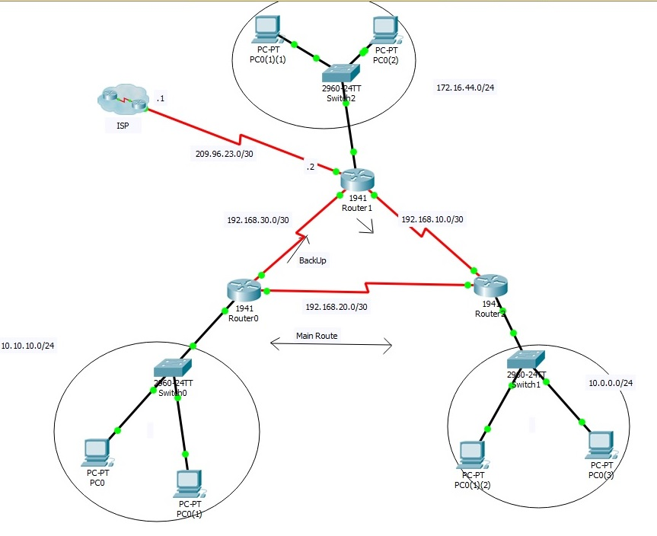
Hálózat kialakítása: forgalomirányítás
A szegmenseket egy közös forgalomirányítóra kötnénk, mely így könnyedén biztosítja a különböző hálózatok egymás közti kommunikációját.
2db router tökéletesen elég a feladat elvégzésére, ami nemcsak költséghatékony, de könnyebb a beszerelése, beüzemelése.
A képen is látható, hogy habár csökkenti a terheltségét a hálózatnak sok router használata, bonyolítja az útvonalakat, hiszen több úton is folyhat a forgalomirányítás, azonban ez csak egy nagyméretű hálózat esetén lenne indokolt alkalmazni.
A router kábelezésére(azaz a router-től a switchek-ig, illetve az internet felé) mi optikai kábelt használnánk , ami habár nehézkesen szerelhető, mivel az optikai kábelekben a vékony üvegszál igencsak törékeny, és a kábel is drága, a gyors adatátviteli sebessége ezt ellensúlyozza.

Slide 7
Hálózat kialakítása: biztonság
Mivel egy cég rendelkezik fontos (privát) adatokkal ügyfeleiről, munkásairól, így elengedhetetlen az engedélyezetlen behatolás, adatlopás megakadályozása, illetve a betörések esélyét minimálisra csökkenteni, amihez szükségesek a biztonsági intézkedések, pl. jelszavak beállítása, illetve azok titkosítása.
Jelszavak használata esetén a hackernek először meg kell fejtenie az adott jelszót, majd csak annak beírása után férhet az eszközhöz.
Habár napjainkban sokféle program áll a betörők segítségére jelszófeltörés esetén, ezzel is nyerhetünk magunknak időt, amíg az illetékes kolléga elhárítja a veszélyt.

Slide 8
Hálózat kialakítása: biztonság
Jelszót az enable password/secret jelszó, vagy password jelszó, a betáplált jelszavakat titkosítani pedig a service password-encryption paranccsal lehet beállítani az eszközökön.
A hálózatban használt jelszavak beállításánál a biztonság növelése érdekében vegyük figyelembe a következőket:
Legalább 8 karakter hosszúak legyenek
Legyen benne kis- és nagybetű
Ha lehetséges, használjunk speciális karaktereket

Slide 9
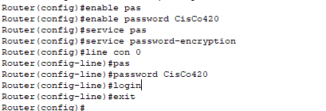
Hálózat kialakítása: jelszóbeállítás
A jelszó beállítása egy eszközön a következőképpen nézne ki:
Ebben a példában a jelszavunk: CisCo420
Titkosítva pedig így jelenik meg:
Ezt már valószínűleg nehezebb feltörni…..

Slide 10


Hálózat kialakítása: IP-cím beállítása, ellenőrzés
Nem szabad megfeledkeznünk az IP-címek beállításáról sem, hiszen ez lesz az a logikai azonosító, mely által képesek lesznek az eszközök kommunikálni egymással. Ebben a hálózatban mi az IPv4 használatát javasoljuk.
Az IP-cím és minden más beállítás ellenőrzését a show running-config parancs beírásával tudjuk megvizsgálni.
Az IP-címet azzal a porttal együtt látnánk, amelyikre a címet írtuk.

Slide 11
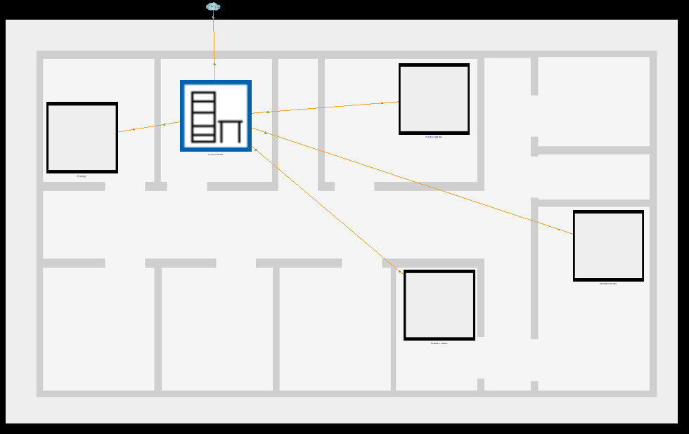
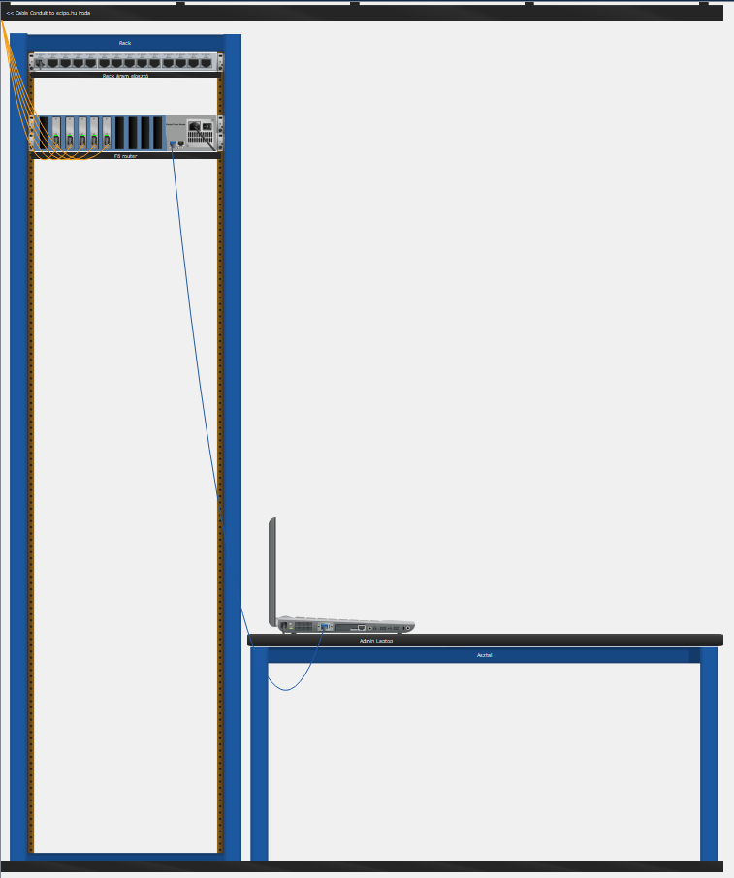
Hálózat kialakítása: fizikai topológia
Mi elrendezés szempontjából a szegmensek külön helyiségekbe történő elhelyezését ajánljuk az átláthatóság és kezelhetőség miatt.

Slide 12
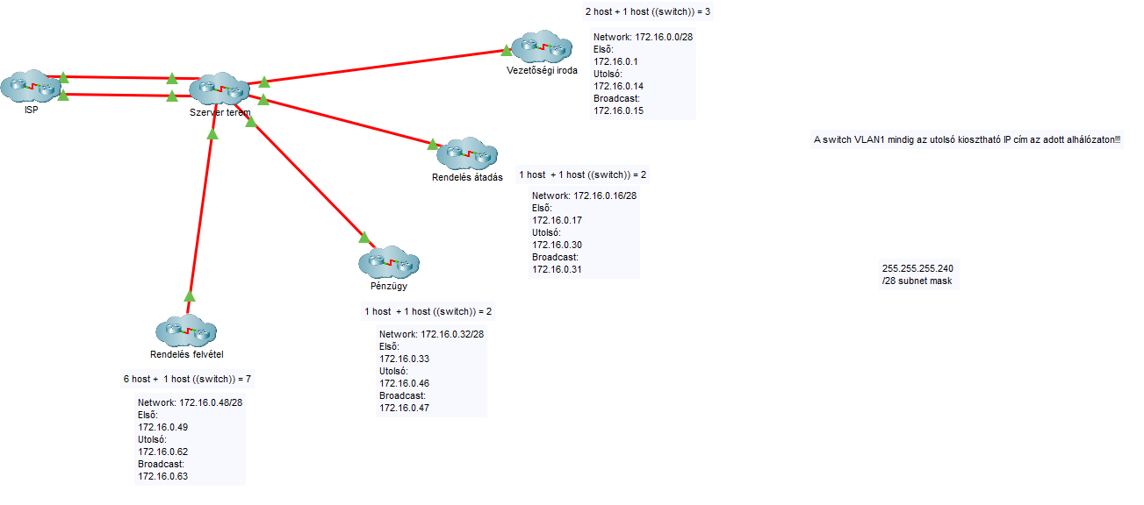
Hálózat kialakítása: logikai topológia
Az iroda logikai ábrája így nézne ki címtartományokkal együtt:
Ugyanakkor használhatunk 2 kábelt az internet felé a jobb rendelkezésre állás miatt

Slide 13
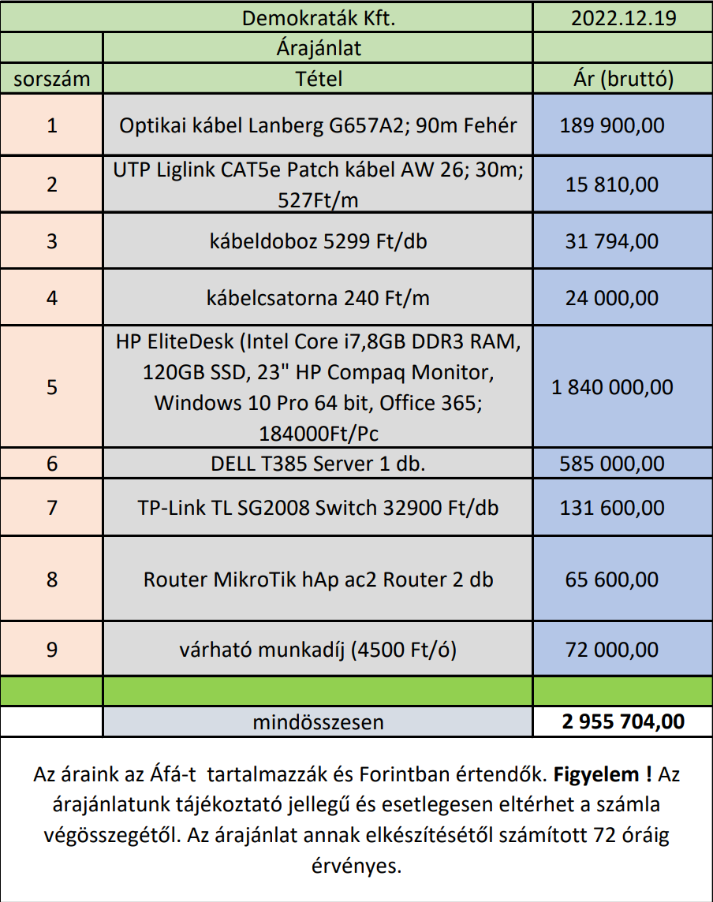
Hálózat kialakítása: Árajánlat
Csapatommal 4 fővel képesek lennénk a munkát mindösszesen 4 óra alatt befejezni, ezáltal 1 nap alatt elkészülne az irodai hálózat, amit már másnap üzembe is lehetne helyezni.
A 2. router pedig egyrészt szolgálhatna az előbbiekben említett rendelkezésre állhatóság miatt egy 2. útvonalként, ezáltal drasztikusan lecsökkentve (szinte már megszüntetve) az internetről történő kiesést.
Így tehát kijelenthetjük, hogy minimális plusz költségek felmerülése esetén is képesek vagyunk elvégezni a munkát maximum 3 000 000 Ft-ból.

Slide 14

Köszönöm a figyelmet!

